Slide 1
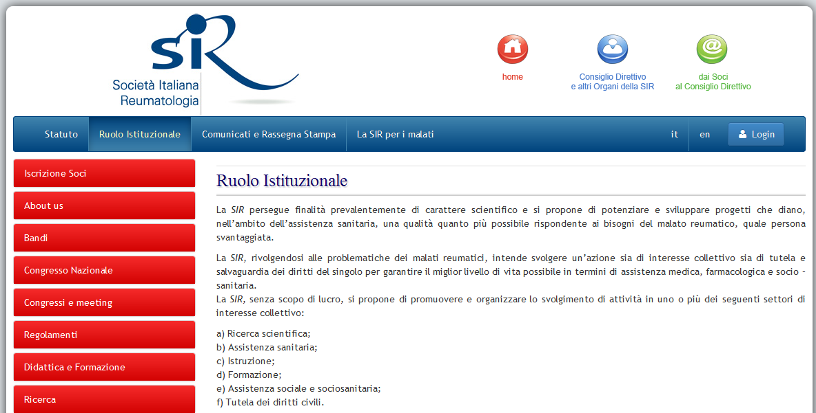

Slide 2
Appropriatezza:
Adeguatezza delle misure messe in pratica per trattare una malattia.
È il risultato della convergenza di diversi aspetti:
1) quelli relativi alla salute del malato
2) quelli concernenti un corretto impiego delle risorse.
Aifa

Slide 3
L’algoritmo prevede dei link relativi alle Linee guida correnti approvate dalle maggiori Società Scientifiche competenti

Slide 4
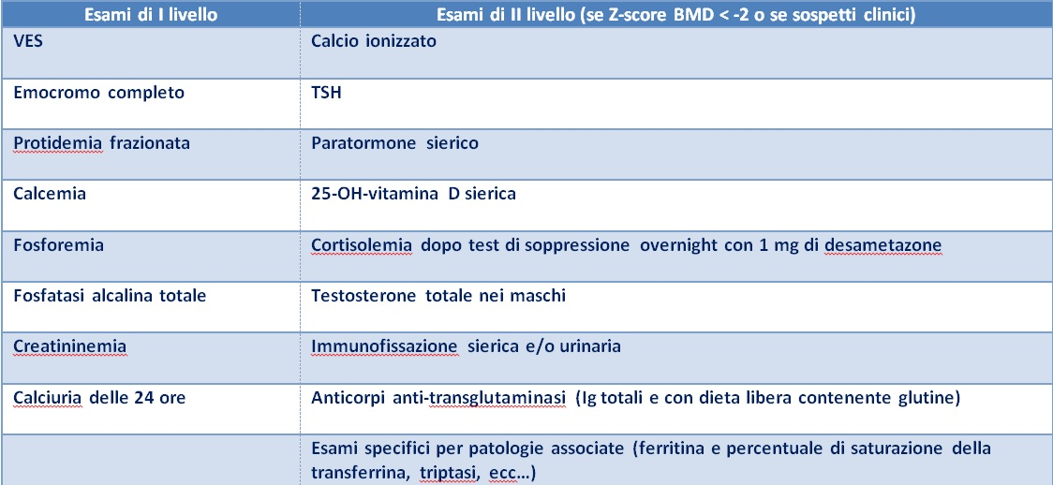
L’algoritmo prevede dei link relativi agli accertamenti diagnostici appropriati di I e II livello….

Slide 5
L’algoritmo fornisce indicazioni sull’opportunità di un trattamento farmacologico sulla base dei molteplici fattori già considerati dalla nota 79
  Safety
  Costo
cost-effectiveness
  Efficacia
  Rischio di frattura
  Aderenza

Slide 6
Rischio di frattura e….
Number Needed to Treat,
numero pz da trattare per prevenire una frattura
NNT = NNH
Number
Needed
to Harm
Farmaci
più efficaci,
anche se
più costosi
Trattamento
farmacologico
giustificato

Slide 7
QUALI SONO I PRINCIPALI FATTORI DI RISCHIO PER FRATTURA CONSIDERATI DALL’ALGORITMO ?
N° di precedenti fratture vertebrali e Rischio di recidiva
Odds ratio
35
16.4
30
25
20
15
5.6
10
4.2
5
1.9
0
0
1
2
3–4
5+
Numero di precedenti fratture vertebrali
Nevitt et al. Bone, 1999
Notes:
7

Slide 8
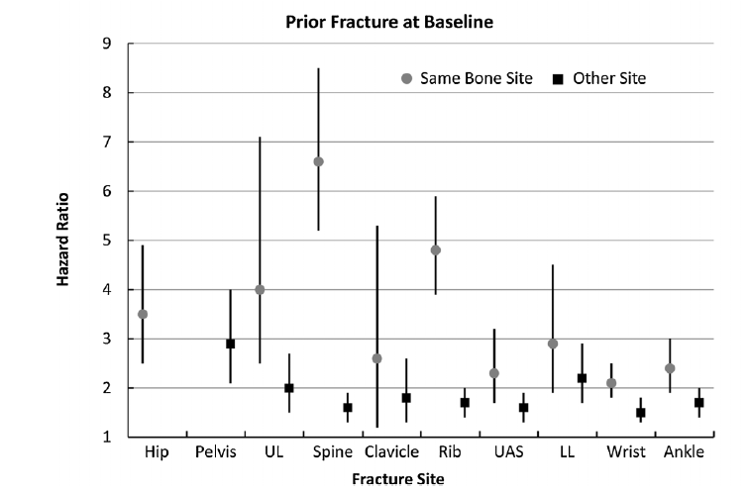
Altre fratture osteoporotiche che predicono il rischio di nuove fratture
Global Longitudinal study of Osteoporosis in Women, GLOW Study
FitzGerald et al, JBMR, 2012

Slide 9
Esito Densitometrico e Prevalenza di fratture
Prevalenza di fratture %
BMD (g/cm²)
Mazess 1990

Slide 10
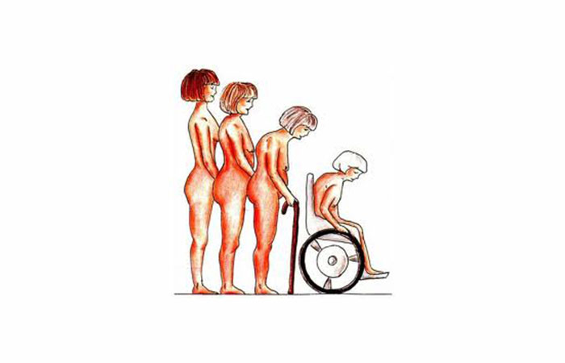

Il giudizio dell’opportunità di un trattamento non deriva solo dal risultato della densitometria…
ma da molteplici altri fattori clinici
Età e familiarità
Malaguti

Slide 11
Il rischio di frattura è elevato in corso di trattamento con Corticosteroidi
Adami S, Reumatismo, 2000

Slide 12
I pazienti in trattamento di blocco ormonale adiuvante per K seno o K della prostata sono ad aumentato rischio di frattura

Slide 13
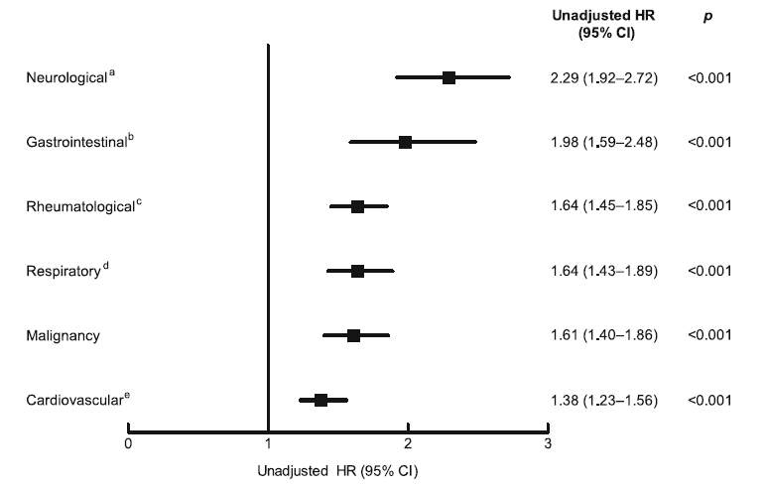

Malattie concomitanti aumentano il rischio di frattura
Osteoporos Int, 2014

Slide 14
CRITERI UTILIZZATI PER LA CLASSIFICAZIONE DEI FARMACI DI I, II, III scelta
Evidenze di efficacia
Costo, o meglio il costo corretto per l’efficacia
Esperienza in termini di safety
Razionale fisiopatologico

Slide 15
Farmaco I linea
Farmaco II linea
Possibili motivazioni per il passaggio dalla I alla II linea:
intolleranza,
incapacità di assunzione corretta,
effetti collaterali
controindicazioni al farmaco della classe precedente
in caso di frattura osteoporotica vertebrale o di femore nonostante trattamenti praticati per almeno un anno con i farmaci della classe precedente.

Slide 16
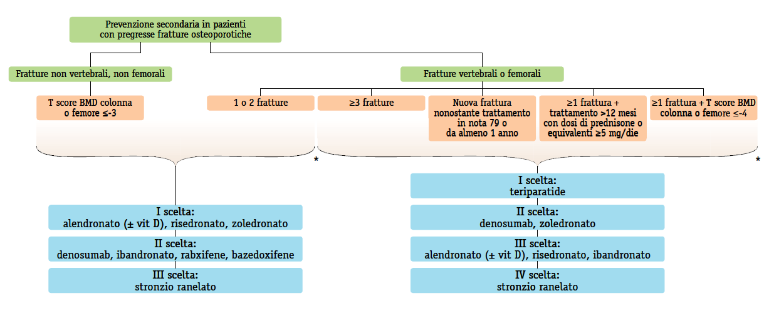
ESPRESSIONE DELLA NOTA 79 COME DIAGRAMMA DI FLUSSO

Slide 17
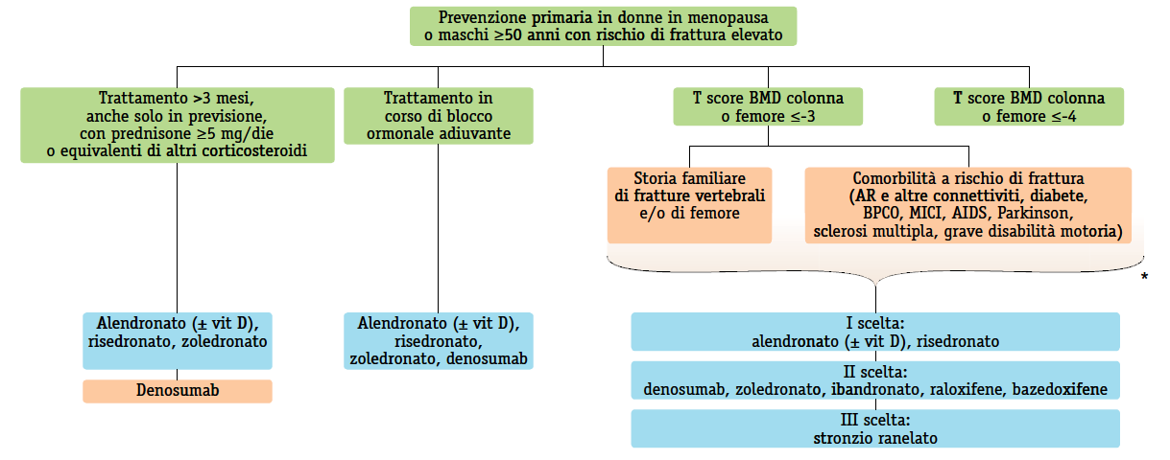
ESPRESSIONE DELLA NOTA 79 COME DIAGRAMMA DI FLUSSO

Slide 18


ALGORITMO AIFA:
DAL DIAGRAMMA DI FLUSSO DELLA NOTA 79
ALLA SOLUZIONE INFORMATIZZATA

Slide 19
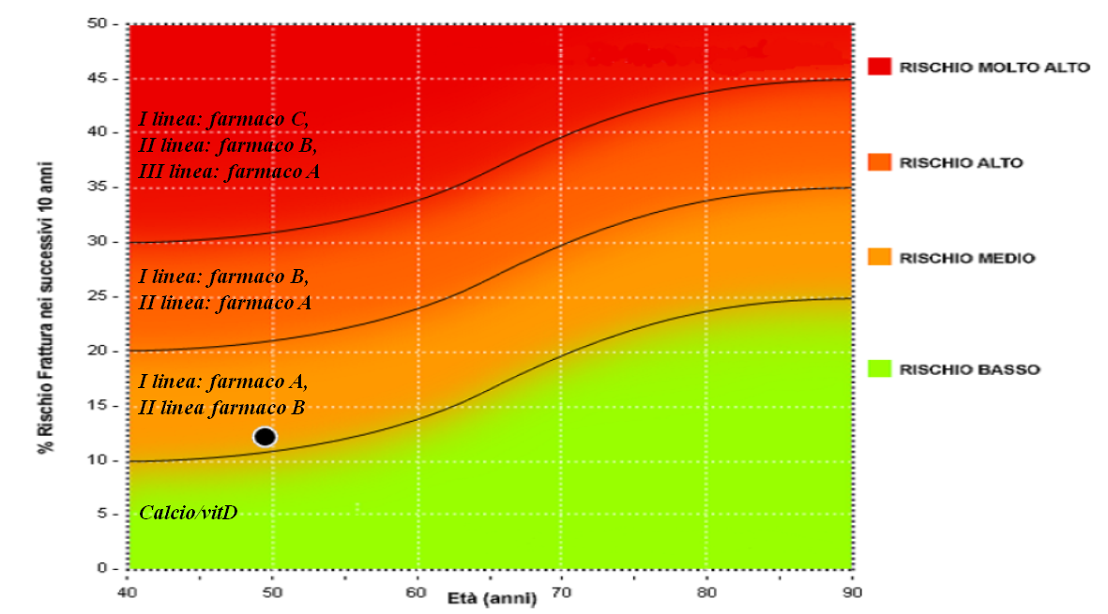
Algoritmo AIFA: dal grading del rischio di frattura
alle indicazioni del trattamento più appropriato e delle competenze
SPEC
MMG
L’algoritmo AIFA fornisce 3 indicazioni:

